Slide 1
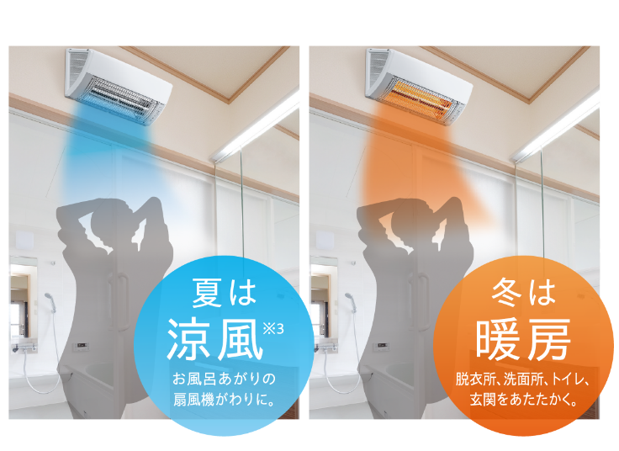
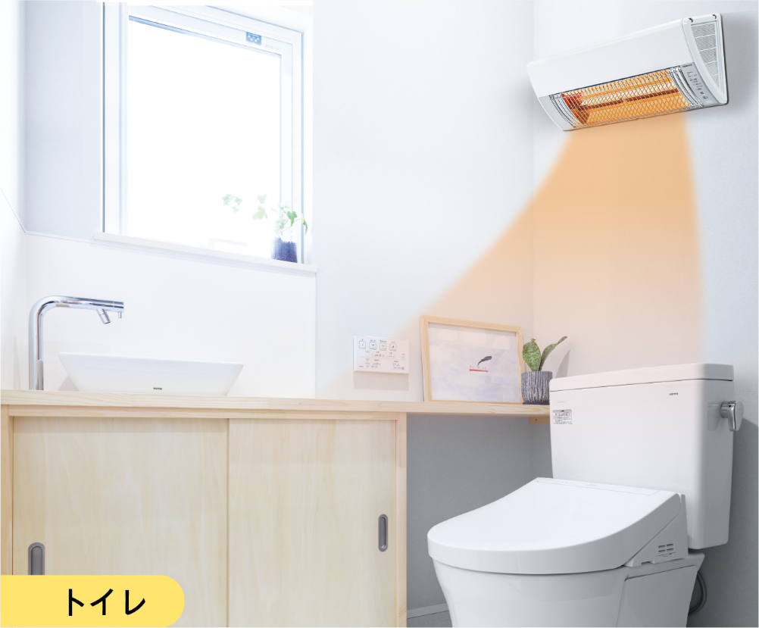
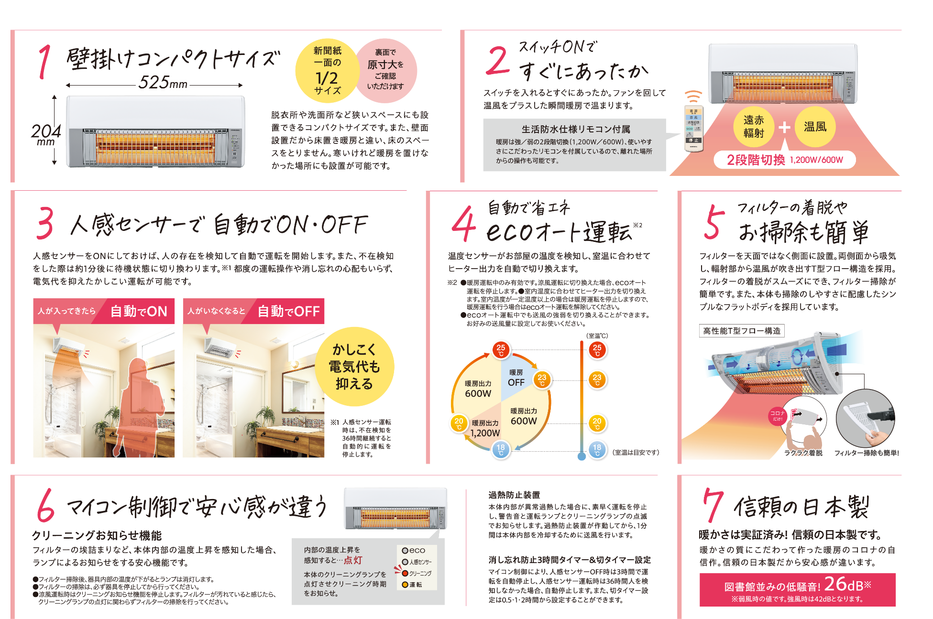
壁掛型
遠赤外線電気暖房機
適用面積めやす
～1.5坪
※3 冷房機能ではありません。

